Slide 1
Стандартизованные методологии разработки ПО
Лекция 4
Тема 1: Стандарты в области разработки ПО

Slide 2

Руководство проектом
Деятельность в рамках создания проекта по определению четких целей, направленных на достижение определенного результата при балансировании между 4 факторами:
Объем работ
Ресурсы (деньги, труд, материалы)
Время
Качество
Руководство проектом
Формированиетребований
Проектирование
Реализация
Тестирование
Внедрение, эксплуатация, сопровождение
Notes:
Для успешного проекта необходимо учитывать (объем, ресурсы, время, качество, риски)
Необходимо управление проектом и балансировка между указанными факторами (взаимосвязаны)
Уменьшение одного приводит к увеличению другого (ресурсы-время)
Уменьшение сроков – уменьшение объема или при неизменном объеме – снижение качества

Slide 3
Методологии разработки ПО
Методология - это система принципов, а также совокупность идей, понятий, методов, способов и средств, определяющих стиль разработки программного обеспечения
Стандартизованные методологии:
ГОСТ 19.ХХХ
ГОСТ Р ИСО/МЭК 12207
Rational Unified Process (RUP)
Microsoft Solution Framework (MSF)
Адаптивные (гибкие) методологии:
Extreme Programming (XP)
Agile, SCRUM, Канбан
Notes:
Две большие группы – стандартизованные и адаптивные
Стандартизованные досконально описывают процесс создания продукта с задачами и отчетностью с документацией – главное процесс, он гарантирует результат, любой может продолжить работу в любой момент
Адаптивные – облегчают организационную работу – главное результат, а не процесс
Хорошие творческие само дисциплинированные разработчики, совместная работа, есть цель, путь любой, работа выполняется только при необходимости
Противовес стандартизованным- облегчение организационной работы, так как перегруз процесса снижает эффективность
У обоих методологий свои +/- - выбор в зависимости от масштаба организации, ресурсов и решаемых задач

Slide 4
Стандартизированные методологии
Отделение процесса разработки от конкретных исполнителей
Детальное описание процесса разработки с большим количеством вспомогательных действий и документов
Большое количество ступеней иерархии задач от сложных к простым
Большое количество промежуточных документов
Возможность контроля процесса на любой стадии
Исполнительность и дисциплина
Разделение исполнителей по ролям
Notes:
Это позволяет получить результат вне зависимости от исполнителей, и обучать исполнителей в процессе

Slide 5
Стандартизованные методологии
Отечественные стандарты
ГОСТ 19.102 – ЕСПД. Стадии разработки
Международные стандарты, локализованные у нас
ГОСТ Р ИСО/МЭК 12207 – Процессы жизненного цикла программных средств
Международные стандарты
RUP = Rational Unified Process
Фирменные открытые стандарты
MSF = Microsoft Solution Framework
Notes:
Модели – теория, модели могут быть закреплены стандартом организации, государства или международным
Отечественные стандарты родом из СССР – плановая экономика, выделенный бюджет, задачи определяются в начале разработки
Международные стандарты – бизнес-процессы, часть локализованы у нас как ГОСТ Р ИСО/МЭК
Фирменные стандарты

Slide 6
ГОСТ 19.ХХХ ЕСПД
Единая система программной документации (ЕСПД) – набор государственных стандартов, устанавливающих взаимоувязанные правила разработки, оформления и обращения программ и программной документации
ГОСТ 19.102-77 – ЕСПД. Стадии разработки
Notes:
Серия стандартов по разработке программ и программной документации
19.102 – определяет стадии разработки, ЖЦ

Slide 7
Стадии разработки
1. Техническое задание (ТЗ)
1.1 Обоснование необходимости разработки
1.2 Проведение предварительных НИР
1.3 Разработка и утверждение ТЗ
2. Эскизный проект
2.1 Разработка структуры ПО, структуры входных и выходных данных
2.2 Уточнение методов решения задач
2.3 Разработка общего алгоритма решения
2.4 Разработка пояснительной записки и ее согласование
Формирование
требований
Проектирование
Notes:
Справа стадии ЖЦ, которые мы рассматривали в начале.
НИР для формализации входных/выходных данных и обоснования возможности решения
ЭП = предварительное проектное решение – общее описание алгоритма и структуры программы
При необходимости стандарт может быть расширен дополнительными стадиями, которые фиксируются в ТЗ

Slide 8
Стадии разработки
3. Технический проект
3.1 Уточнение структуры программы и структуры входных и выходных данных
3.2 Разработка алгоритма решения
3.3 Разработка интерфейса (формы представления входных и выходных данных)
3.4 Разработка структуры программы
3.5 Определение окончательных требований к техническим средствам
3.6 Составление планов по разработке и внедрению
3.7 Разработка пояснительной записки и ее утверждение у заказчика
Проектирование
Notes:
Конкретное описание алгоритма и структуры, требуемых средств.

Slide 9
Стадии разработки
Реализация, тестирование,
Аттестация
4. Рабочий проект
4.1 Программирование, тестирование и отладка
4.2 Разработка программной документации
4.3 Разработка программы и методики испытаний
4.4 Проведение испытаний
4.5 Корректировка программы по итогам испытаний
5. Внедрение
5.1 Передача программы и документов для эксплуатации-сопровождения
5.2 Передача программы в фонд алгоритмов и программ
5.3 Оформление акта передачи
Внедрение
Notes:
РП – реализация проектных решений
Данный ГОСТ не рассматривает эксплуатацию и сопровождение (название – стадии разработки)

Slide 10
Недостатки ЕСПД
Ориентация на последовательную реализацию стадий, задача не может поменяться в процессе разработки
Отсутствие четких рекомендаций по документированию характеристик качества ПО
Отсутствие в явном виде сквозных процессов (например, контроль качества, управление конфигурацией)
Notes:
Ориентация на четкую задачу, которая не меняется – соответствует работе госструктур – четкое планирование и бюджет
Два последних недостатка отсутствуют в 12207, где разработка = совокупность процессов, выполняемых последовательно и параллельно, + процессы контроля качества

Slide 11
ГОСТ Р ИСО/МЭК 12207
ГОСТ Р ИСО/МЭК 12207 – Процессы жизненного цикла программных средств
Не описывает МОДЕЛЬ жизненного цикла
Процесс – совокупность взаимосвязанных видов деятельности, преобразующая входные данные в желаемые выходные результаты
Процесс
Действие
Задача
Notes:
Стандарт описывает жизненный цикл, но не конкретизирует модель. Только процессы/действия/задачи и их возможную взаимосвязь.
Конкретный набор П/Д/З и модель, определяет разработчик

Slide 12
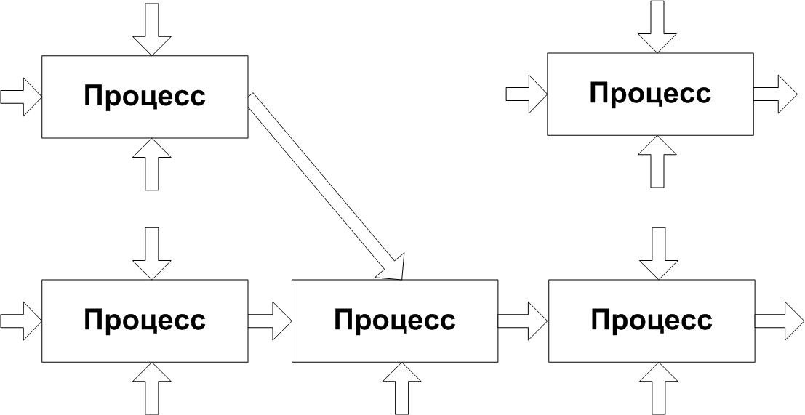
ГОСТ Р ИСО/МЭК 12207
Notes:
Нет четкой последовательности действий – любой процесс может запустить любой процесс при необходимости
Модель не определена – на усмотрение разработчика
Можно расширять – любые новые процессы и задачи, не учтенные в ГОСТ
Процесс может выполняться на одной или нескольких стадиях, например «управление документацией» начинается на стадии формирования требований и продолжается на эксплуатации и сопровождении.

Slide 13
ГОСТ Р ИСО/МЭК 12207
Создание системы в целом рассматривается как отдельный процесс – проект
Проект – усилия с определенными датами начала и окончания, предпринятые для создания продукции в соответствии с заданными ресурсами, областью применения, требованиями и ответственностью

Slide 14
Группы процессов ГОСТ 12207
Процессы соглашения – определяют действия необходимые для установления соглашения между двумя организациями – участниками процесса разработки системы, между двумя проектами, или процессами.
Notes:
Процессы разделены по группам

Slide 15
Группы процессов ГОСТ 12207
Процессы организационного обеспечения проекта – дают возможность выполняться процессам соглашения через запуск, поддержку и контроль проектов, обеспечивая проект необходимыми ресурсами и инфраструктурой, и предназначены для достижения проектных целей

Slide 16
Группы процессов ГОСТ 12207
Процессы проекта – управляют плановой работой: формируют, управляют выполнением планов с учетом требуемых ресурсов, стоимости, сроков выполнения, оценивают фактическое выполнение планов, выбирают при необходимости корректирующие действия.

Slide 17
Группы процессов ГОСТ 12207
Технические процессы – реализация основных процессов ЖЦ: определения требований, преобразования требований в эффективную продукцию, использования продукции для оказания услуг для достижения требуемого результата, соблюдения условий оказания услуг и удаления продукции, когда услуги оказаны

Slide 18
Группы процессов ГОСТ 12207
Процессы реализации программных средств – создание конкретного элемента системы, выполненного в виде программного средства.
Схожи с техническими процессами
Те работают с проектом
Эти – с программным средством

Slide 19
Группы процессов ГОСТ 12207
Процессы поддержки программных средств – направлены на выполнение процессов реализации программных средств, процессов соглашения и других групп процессов
Схожи с процессами проекта
Те работают с проектом
Эти – с программным средством

Slide 20
Группы процессов ГОСТ 12207
Процессы повторного применения программных средств – позволяют организации повторно использовать составные части программных средств за границами проекта

Slide 21
ГОСТ Р ИСО/МЭК 12207
Процессы жизненного цикла системы
Процессы соглашения
Процессы организационного обеспечения проекта Управление -
Приобретение
Поставка
моделью ЖЦ
человеческими ресурсами
Технические процессы
инфраструктурой
качеством
портфелем проектов
Определение требований заинтересованной стороны
Реализация
Интеграция
Процессы проекта
Тестирование
Планирование проекта
Управление конфигурацией
Определение системных требований
Аттестация
Оценка и контроль проекта
Управление информацией
Внедрение
Определение архитектуры
Эксплуатация
Управление решениями
Измерения
Сопровождение
Прекращение эксплуатации
Управление рисками

Slide 22
ГОСТ Р ИСО/МЭК 12207
Специальные процессы программных средств
Процессы реализации ПС
Процессы поддержки ПС
Анализ требований
Кодирование
Управление документацией
Аттестация
Проектирование архитектуры
Интеграция
Управление конфигурацией
Ревизия
Детальное проектирование
Тестирование
Гарантия качества
Аудит
Тестирование (Верификация)
Решение проблем
Процессы повторного применения ПС
Проектирование доменов
Управление повторного применения активов
Управление повторного применения программ
Notes:
Итог – только определение процессов и возможных их взаимосвязей, модель выбирает разработчик

Slide 23
Методология RUP
RUP = Rational Unified Process
Ключевые идеи:
Варианты использования – итоговые цели проекта, определяющие его разработку, варианты применения ПО (терминология пользователя)
Архитектура итоговой программы с четким определением состава компонент, их функционала и интерфейсов
Планируемые и управляемые итерации – основа процесса разработки, стадии делятся на законченные итерации
Notes:
Выделенные стадии, близко к спиральной модели
Варианты использования – это формирование требований
Архитектура чаще всего в UML – позже рассмотрим
Стадии делятся на итерации, каждая итерация – законченная часть стадии.

Slide 24
Стадии RUP
1. Начало проекта (10% времени, 5% трудоемкости)
Компромисс между целями и ресурсами
Определение цели, бюджета, ресурсов и средств проекта
Составление плана и оценка рисков
2. Проектирование (30% времени, 20% трудоемкости)
Разработка базовой архитектуры
Оценка сроков и стоимости
Снижение рисков
3. Построение (50% времени, 65% трудоемкости)
Детальное прояснение требований и разработка системы на основе спроектированной архитектуры.
Разработанная система должна реализовывать все варианты использования.
4. Внедрение (10% времени, 10% трудоемкости)
Развертывание системы в рабочей среде
Тестирование и устранение недостатков
Notes:
Стадии спиральной модели RUP с оценкой времени и трудоемкости
Каждый виток (цикл) завершается внедрением проекта
Каждая стадия может быть разбита на итерации – по окончанию которых готова некоторая версия программы.

Slide 25
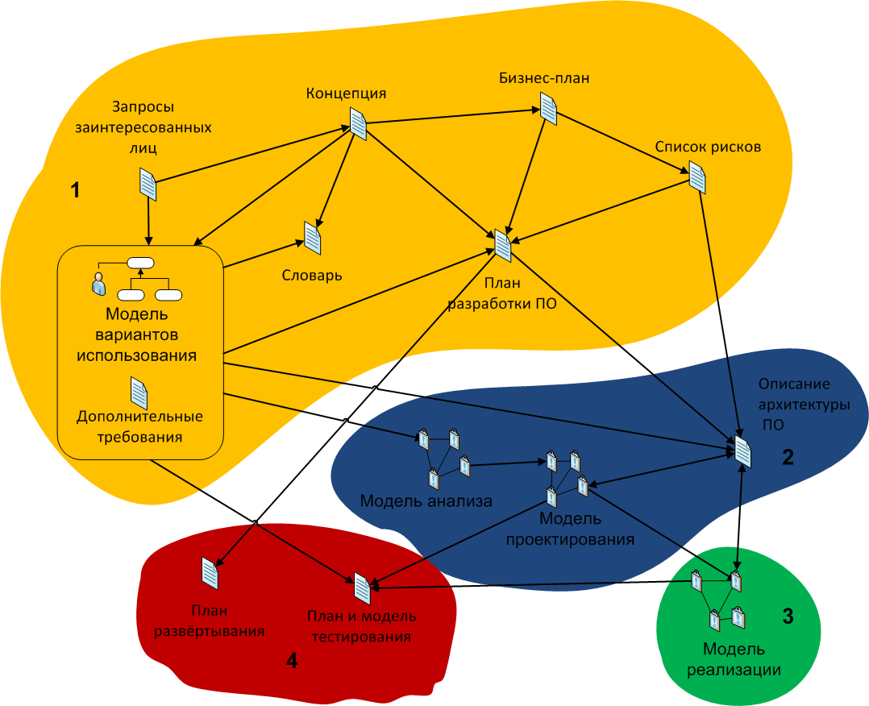
Объекты RUP
Notes:
Объекты = артефакты (в литературе)
1 – Начало
2 – Проектирование
3 – Построение
4 - Внедрение
Запросы-концепция-модель вариантов использования (первые требования)
Модель анализа – концепция проекта
Модель проектирования – уточнение модели анализа
Модель реализации – реализация
Модель тестирования – набор тестов

Slide 26
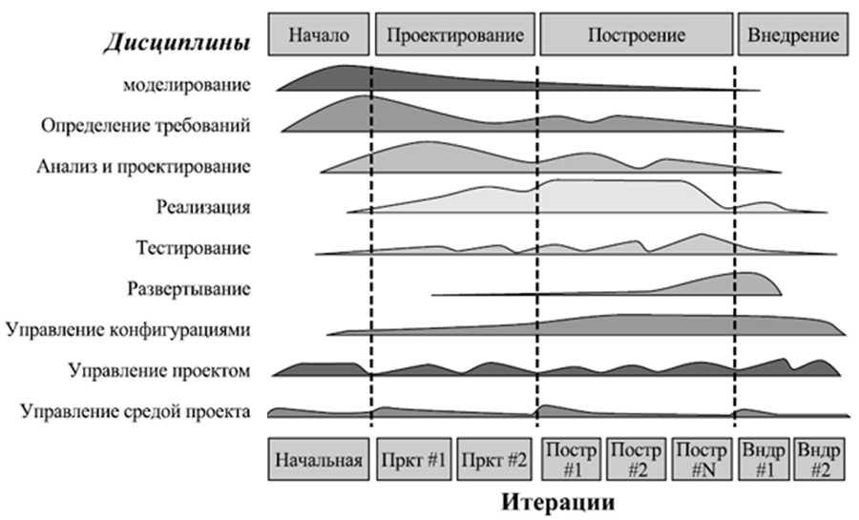
Дисциплины (процессы) RUP
Notes:
Дисциплины – набор деятельностей, выполняемых с разной интенсивностью на различных итерациях и стадиях

Slide 27
Принципы и достоинства RUP
ранняя идентификация, анализ и непрерывное устранение рисков
планирование ресурсов и времени
концентрация на выполнении требований
ожидание изменений в требованиях, проектных решениях и реализации
надежная модульная изменяемая архитектура
постоянное обеспечение качества на всех этапах разработки проекта
командная разработка

Slide 28
MSF
MSF = Microsoft Solution Framework
Стадии MSF (спираль)
Анализ
Проектирование
Разработка
Стабилизация
Внедрение
Объектно-ориентированное моделирование
RUP + Управление рисками
RUP + Управление подготовкой персонала
Notes:
Разработана в 1994
Внутренняя фирменная методология Microsoft
Сходна с RUP – тоже стадии и деление на итерации. Все в спирали
Новая стадия стабилизация = тестирование+отладка
Отличия – объектно-ориентированное моделирование
А также организация коллективов разработчиков

Slide 29
Организация коллективов разработчиков ПО
Деление коллектива на команды, у команд свои задачи и ответственность за часть проекта
Функции разработчиков:
организационные (административные) – создают условия для выполнения работы
производственные – непосредственное выполнение работы
Схожие функции объединяются в роли = круг задач и ответственности
Notes:
В процессе разработки – разные задачи – организационные и производственные, решать должны разные люди – эффективность выше
Специализация на определенном круге задач позволяет повысить квалификацию в этой области
В маленьких коллективах – каждый делает что лучше умеет, возможны пробелы в функционале организации

Slide 30
Роли (по IBM)
Заказчик
инициация разработки
определение начальных требований
прием результатов работы
Планировщик ресурсов
определяет требования к проекту внутри организации
формирует план–график выполнения проекта
Менеджер проекта
отвечает за проект в целом
распределяет задание и ресурсы
контролирует выполнение плана-графика разработки
контролирует выполнение требований
Руководитель команды (подкоманды)
техническое руководство команды разработчиков
Notes:
Роли и функции, Более хороший пример чем, просто заказчик и разработчик

Slide 31
Роли (по IBM)
Архитектор
проектирование архитектуры системы
согласование работ по разработке подсистем
Проектировщик подсистемы
проектирует подсистему или категории классов
Эксперт предметной области
изучает сферу применения приложения
направляет проект на решение задач предметной области
Разработчик
реализует конкретные компоненты системы, классы
осуществляет кодирование и автономное тестирование
Данная роль может разделяться в зависимости от сложности проекта.

Slide 32
Роли (по IBM)
Разработчик информационной поддержки
разработка документации
формирование пакета ПО (ПО, документация, учебные материалы)
Специалист по пользовательскому интерфейсу
отвечает за удобство применения системы
согласование интерфейса с заказчиком
Тестировщик
проверка функциональности, качества и эффективности продукта.
подготовка и исполнение тестов
Библиотекарь
создает и ведет библиотеку проекта (исходные коды и документация)
отвечает за соответствие стандартам

Slide 33
Принципы совмещения ролей
Не следует допускать совмещения ролей, которые имеют конфликтные или противоречивые интересы
Представление ролей с конфликтными интересами различным людям обеспечивает равновесие противоречащих точек зрения
Прибегать к совмещению ролей для участников проекта, основной ролью которых является разработка, означает заведомое увеличение сроков выполнения соответствующих работ
Если работнику поручается несколько ролей, то он всегда должен знать, какую из них он выполняет в данный момент

Slide 34
Принципы совмещения ролей
Роли | Характеристика совмещения ролей
Менеджер и архитектор | Желательно
Менеджер и руководитель команды | Противоречиво
Руководитель команды и архитектор | Возможно
Руководитель команды и проектировщик подсистемы | Нежелательно
Менеджер и разработчик | Не допускается
Для различных разработчиков | Эффективно с ограничениями
Создание документации (все сотрудники) | Успешно распределяется
Специалист по интерфейсу и менеджер | Разумно
Эксперт предметной области и менеджер | Зачастую разумно
Специалист по интерфейсу и эксперт предметной области | Редко бывает эффективно
Эксперт предметной области и разработчик | Бывает полезно
Специалист по интерфейсу и разработчик | Часто полезно
Библиотекарь и один из разработчиков | Допустимо
Тестировщики и другие члены команды | Перекрестно
Эксперт предметной области и тестировщик | Оправданно

Slide 35
Ролевые кластеры MSF
Менеджер проекта – разделяет задачи между группами и контролирует их
Группы разработчиков до 10 человек
схожий уровень подготовки
разная специализация
общая цель и ответственность
Ролевые кластеры групп = группа ролей
Один человек – несколько ролей
Одна роль – несколько человек

Slide 36
Ролевые кластеры MSF
Управление продуктом – удовлетворение интересов заказчика
Планирование продукта
Планирование доходов
Представление интересов заказчика
Маркетинг
Управление проектом – реализация решения в рамках ограничений проекта
Управление проектом
Выработка архитектуры решения
Контроль производственного процесса
Административные службы
Разработка – построение решения в соответствии со спецификацией
Технологическое консультирование
Проектирование и осуществление реализации
Разработка приложений
Разработка инфраструктуры

Slide 37
Ролевые кластеры MSF
Тестирование – одобрение выпуска продукта только после того, как все дефекты выявлены и устранены
Планирование и разработка тестов
Проведение тестов
Отчетность о тестах
Удовлетворение потребителя – повышение эффективности использования.
Общедоступность (возможности работы для людей с ограниченными возможностями)
Интернационализация (эксплуатация в иноязычных средах)
Обеспечение технической поддержки
Обучение пользователей
Удобство эксплуатации (эргономика)
Графический дизайн
Управление выпуском – внедрение и сопровождение продукта.
Инфраструктура
Сопровождение
Бизнес-процессы
Управление выпуском готового продукта
Notes:
Организационные функции в самой группе, менеджер – стратегическое планирование и управление
Каждый должен знать свою роль – круг задач и ответственности

Slide 38
Стандартизованные методологии
Достоинства:
Высокая степень документирования и роли
Понятная структура процесса разработки
Низкий порог вхождения новых участников
Отслеживание ресурсов, времени, рисков и финансов
Минимальная погрешность определения сроков и стоимости проекта (при полном перечне задач)
Работа с внешним разработчиком
Недостатки:
Приоритет формального подхода к разработке
Сдвиг сроков работы или плохое тестирование при ошибках или новых задачах
Высокая степень документирования и контроля
Notes:
+ Задачи известны и ресурсы запланированы на весь проект
- Критично к изменениям – может повлечь сильное изменение плана

Slide 39
Стандартизованные методологии разработки ПО
Лекция 4
Тема 1: Стандарты в области разработки ПО

Slide 40
Вопросы
Стандартизованные методологии разработки ПО. Особенности. Примеры.
Стандартизованные методологии разработки ПО. ГОСТ 19.102 ЕСПД. Стадии разработки, ГОСТ Р ИСО/МЭК 12207. Процессы жизненного цикла программных средств.
3. Стандартизованные методологии разработки ПО. RUP и MSF. Ролевые кластеры.

